Slide 1
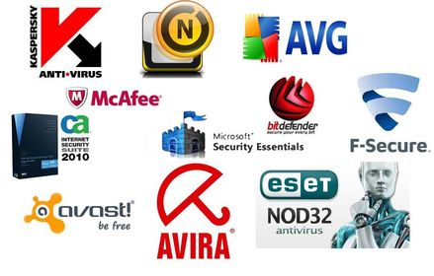
บทที่ 5 การใช้โปรแกรมยูทิลิตี้
ผู้ช่วยศาสตราจารย์จุฑาวุฒิ จันทรมาลี
หลักสูตรวิทยาศาสตรบัณฑิต สาขาวิชาวิทยาการคอมพิวเตอร์
คณะวิทยาศาสตร์และเทคโนโลยี มหาวิทยาลัยสวนดุสิต

Slide 2
1. ความหมายของโปรแกรมอรรถประโยชน์
โปรแกรมอรรถประโยชน์ (utility programs) เป็นซอฟท์แวร์ที่ทำหน้าที่เฉพาะอย่าง เพื่อการจัดการงานพื้นฐานและบริการต่าง ๆ เช่น การจัดเรียงข้อมูล (sort) การวมแฟ้มข้อมูลที่เรียงลำดับแล้วเข้าด้วยกัน (merge) หรือย้ายข้อมูลจากอุปกรณ์รับหนึ่งไปยังอุปกรณ์หนึ่ง รวมทั้งสามารถใช้จัดการกับฮาร์ดแวร์โดยตรง โปรแกรมอรรถประโยชน์ส่วนใหญ่จะถูกรวมอยู่ในระบบปฏิบัติการอยู่แล้ว

Slide 3
2. โปรแกรมอรรถประโยชน์สำหรับระบบบปฏิบัติการ
โปรแกรมอรรถประโยชน์สำหรับระบบปฏิบัติการ (OS utility programs) เป็นโปรแกรมที่ติดตั้งมาพร้อมกับระบบปฏิบัติการอยู่แล้ว ซึ่งช่วยอำนวยความสะดวกในการทำงานร่วมกับฮาร์ดแวร์ ตัวอย่างโปรแกรม มีดังต่อไปนี้

Slide 4
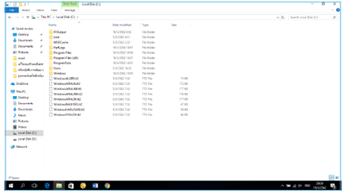
2.1 โปรแกรมจัดการไฟล์ (File manager) เป็นโปรแกรมที่ออกแบบมาเพื่อช่วยจัดการไฟล์ต่าง ๆ ได้แก่ การคัดลอกแฟ้มข้อมูลการเปลี่ยนชื่อแฟ้มข้อมูล การลบแฟ้มข้อมูล การเรียกใช้งานโปรแกรมต่าง ๆ ได้อย่างสะดวก นอกจากนี้ระบบปฏิบัติการรุ่นใหม่ๆ ได้เพิ่มความสามารถการแสดงไฟล์เป็นรูปภาพเหมือนจริง (image view) ทำให้การใช้งานมีความสะดวกและรวดเร็วมากยิ่งขึ้น

Slide 5
2.2 โปรแกรมที่ต้องการถอนการติดตั้งเลือก Uninstall/Change
เป็นโปรแกรมที่ใช้ในการนำโปรแกรมและส่วนประกอบของโปรแกรมที่ติดตั้งไว้ในระบบออกจากเครื่องคอมพิวเตอร์ ส่วนใหญ่บริษัทผู้ผลิตซอฟท์แวร์จะติดตั้งโปรแกรมยกเลิกการติดตั้งโปรแกรมไว้เป็นส่วนหนึ่งของโปรแกรมประยุกต์อยู่แล้ว ซึ่งมีวีอีการใช้งานดังนี้

Slide 6
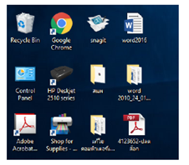
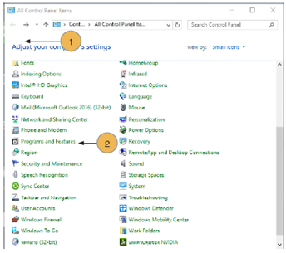
1) ดับเบิลคลิกที่ Control panel
2) ดับเบิลคลิก Programs and Features

Slide 7
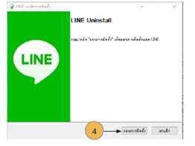
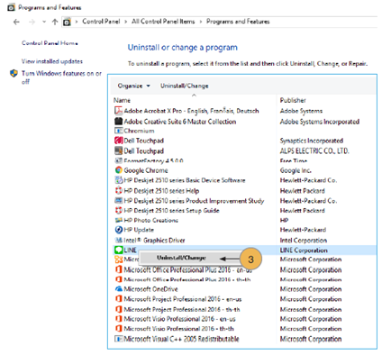
3) คลิกขวาโปรแกรมที่ต้องการถอนการติดตั้งเลือก Uninstall/Change
4) โปรแกรมจะทำการถอนการติดตั้ง

Slide 8
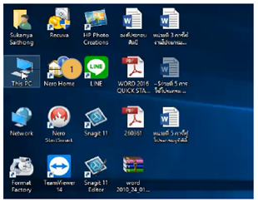
2.3 โปรแกรมสแกนดิสก์ (disk scanner)
เป็นโปรแกรมช่วยตรวจสอบความเสียหายหรือข้อผิดพลาดที่เกิดขึ้นกับฮาร์ดดิสก็ กล่าวคือเมื่อใช้ฮาร์ดดิสก์เป็นเวลานาน มักเกิดส่วนที่เสียหาย ที่เรียกว่า bad sector ส่งผลให้การทำงานของฮาร์ดดิสก์ช้าลง หรืออาจทำให้การบันทึกหรือเซียนซ้อมูลในฮาร์ดดิสก์ยากขึ้น ดังนั้น ผู้ใช้สามารถใช้โปรแกรมดังกล่าวตรวจสอบฮาร์ดดิสก์ เพื่อค้นหาส่วนที่เสียหาย ไฟล์ที่มีข้อผิดพลาด และซ่อมแชม ส่วนที่เสียหายได้ ซึ่งวิธีการใช้งาน disk scanner สามารถทำได้ดังนี้
1) ดับเบิลคลิกที่ This PC

Slide 9
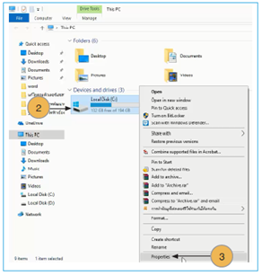
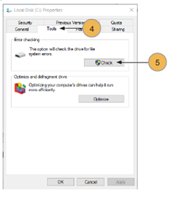
2) คลิกขวาไดร์ฟที่ต้องการแสกน
3) เลือก properties
4) คลิกแท็บ Tools
5) คลิก Check

Slide 10
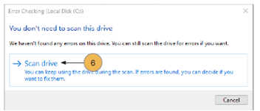
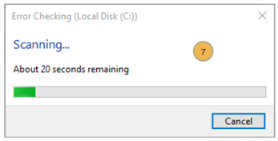
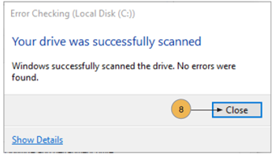
6) จะปรากฏหน้าต่างให้ Scan Drive
7) รอสักครู่เครื่องจะทำการ Scan Disk
8) เมื่อเครื่องทำการ Scan Dick เสร็จ จะรายงานแลให้ทราบ คล็กปุ่ม Close

Slide 11
2.4 โปรแกรมจัดเรียงพื้นที่จัดเก็บข้อมูลของฮาร์ดดิสก์ (Disk defragmenter)
ช่วยให้สามารถเข้าถึงข้อมูลในฮาร์ดดิสก์ได้อย่างรวดเร็ว กล่าวคือ เมื่อมีการเรียกใช้งานฮาร์ดดิสก์ของคอมพิวเตอร์นั้นอยู่บ่อย ๆ ไฟล์จะถูกจัดเก็บกระจัดกระจาย ไม่เป็นระเบียบและไม่ได้อยู่เป็นกลุ่มก้อนเดียวกัน เมื่อต้องการเรียกใช้อีกในภายหลังจะทำให้เวลาในการดึงข้อมูลนั้น ๆ ช้าลง ดังนั้น ผู้ใช้สามารถใช้โปรแกรมดังกล่าวช่วยจัดเรียงไฟล์ต่าง ๆให้เป็นระเบียบ ซึ่งวิธีการใช้งาน Dick defragmenter ทำได้ดังนี้

Slide 12
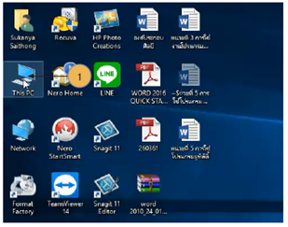
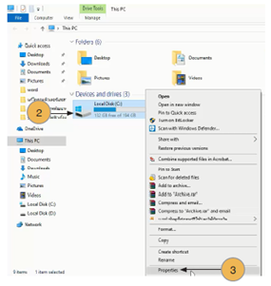
1) ดับเบิลคลิกที่ This PC
2) เลือกไดร์ฟที่ต้องการทำ Disk defragmenter
3) เลือก Properties

Slide 13
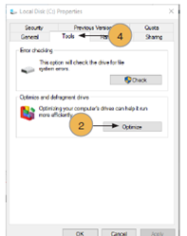
4) เลือก Tools
5) เลือก Optimize

Slide 14
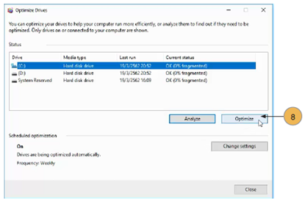
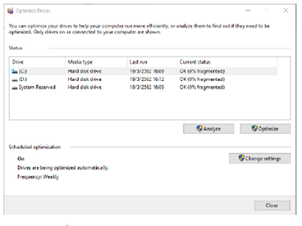
6) เลือกไดร์ฟที่ต้องการ
7) คลิกปุ่ม Analyze
8) รอจนเครื่องทำการ Analyze dick สมบูรณ์ คลิกปุ่ม Optimize

Slide 15
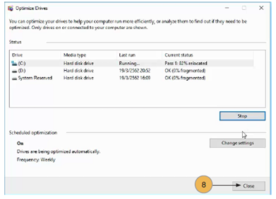
9) รอจนเครื่องทำ Optimize เสร็จสมบูรณ์คลิกปุ่ม Close

Slide 16
2.5 โปรแกรมรักษาหน้าจอ (Screen saver)
เป็นโปรแกรมรักษาและช่วยยืดอายุการใช้งานจอภาพของคอมพิวเตอร์ กล่าวคือ การเปิดจอภาพของคอมพิวเตอร์ให้ทำงานและปล่อยทิ้งไว้ไว้ให้แสดงภาพเดิมโดยไม่มีการเคลื่อนไหวได ๆ เป็นเวลานานจะทำให้เกิดรอยไหม้บนสารเรืองแสงฉาบผิวจอ และไม่สามารถลบหายออกไปได้ ถ้าปล่อยทิ้งไว้นานจะส่งผลให้อายุการใช้งานซองหน้าจอคอมพิวเตอร์สั้นลง ในการใช้โปรแกรมดังกล่าวผู้ใช้สามารถตั้งค่าระยะเวลาให้โปรแกรมตรวจสอบ และเริ่มทำงานได้ หากไม่มีการเคลื่อนไหวใด ๆ ของจอภาพ เช่น 5 นาทีหรือ 10 นาที เป็นต้น เมื่อเราขยับเมาส์ หรือเริ่มทำงานใหม่ โปรแกรมนี้จะปิดไปอัตโนมัติ ซึ่งการเรียกใช้งานโปรแกรมรักษาหน้าจอสามารถดูได้จากหน่วยที่ 4 ในหัวข้อการตั้งค่าสกรีนเซฟเวอร์

Slide 17
3. โปรแกรมอรรถประโยชน์อื่น ๆ
โปรแกรมอรรถประโยชน์อื่น ๆ (Standalone utility programs) เป็นโปรแกรมที่ช่วยให้เครื่องคอมพิวเตอร์ทำงานได้อย่างมีประสิทธิภาพ ตัวอย่างโปรแกรม มีดังต่อไปนี้
3.1 โปรแกรมการเขียนแผ่นซีดี/ดีวีดี (Write CD/DVD-ROM) เป็นโปรแกรมที่ช่วยนำข้อมูลบันทึกลงแผ่นชีดี ซึ่งสะดวกในการจัดเก็บข้อมูลลงไปในรูปแบบของ CD/DVD-R หรือ CD/DVD-RW ในที่นี้จะกล่าวถึงโปรแกรมที่เป็นที่นิยมในปัจจุบันคือ Nero Burning ROM ซึ่งเป็นโปรแกรมการเขียนซีดีที่มีประสิทธิภาพ ซึ่งมีคุณสมบัติที่ช่วยให้การเขียนแผ่นซีดีสะดวก และยังมีเครื่องมือในการตัดต่อแก้ไซไฟล์ลติมีเดีย การแชร์ไฟล์และอัพโหลดไฟล์ออนไลน์ได้อีกด้วย ซึ่งการเซียนข้อมูลลงแผ่นชีดี/ดีวีดีด้วยโปรแกรม Nero Bumming ROM สามารถเรียกใช้งานได้ดังนี้

Slide 18
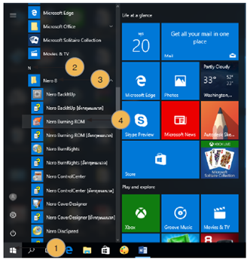
1) คลิกปุ่ม Start
2) ไปที่หมวดอักษรตัว N
3) คลิกที่โฟลเดอร์ Nero
4) เลือก Nero Burning ROM

Slide 19
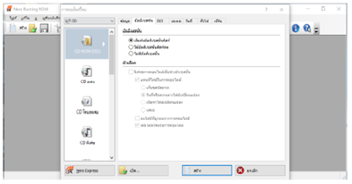
5) จะปรากฏหน้าต่างโปรแกรม Nero Bumming ROM

Slide 20
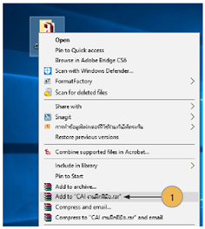
3.2 โปรแกรมบีบอัดไฟล์ (File compression utility)
เป็นโปรแกรมที่ทำหน้าที่บีบอัดไฟล์ที่มีขนาดใหญ่ให้มีขนาดเล็กลง ไฟล์ที่ได้จากการบีบอัดไฟล์ เรียกว่า ซิปไฟล์ (zip fle) โปรแกรมบีบอัดไฟล์ที่นิยม เช่น WinZip, Winrar เป็นต้น
การเรียกใช้โปรแกรม WinRAR สามารถทำได้ดังนี้
การใช้งาน WinRAR
1) คลิกชวาโฟลเดอร์ที่ต้องการบีบอัดไฟล์ เลือก Add to "ชื่อโฟลเดอร์.rar"

Slide 21
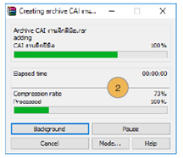
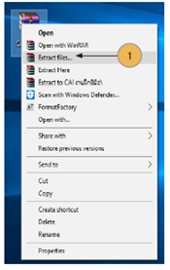
2) จะปรากฏหน้าต่างการบีบอัดไฟล์
การแตกไฟล์ .rar
1) คลิกขวาที่ไฟล์ .rar เลือก Extract fles
3) เมื่อบีบอัดไฟล์สมบูรณ์จะปรากฏดังภาพ

Slide 22
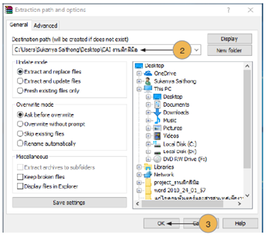
2) จะปรากฏหน้าต่างเส้นทางที่แยกไฟล์ และตัวเลือก (Extraction path and options) ให้เลือกเส้นทางปลายทาง (Destination path)
3) คลิกปุ่ม OK
4) เมื่อแตกไฟล์เรียบร้อยแล้วจะปรากฏดังภาพ

Slide 23
3.3 โปรแกรมไฟร์วอลล์ (Firewall)
เป็นโปรแกรมที่ช่วยป้องกันบุคคลภายนอกเข้ามาในระบบโดยไม่ได้รับอนุญาตทั้งจากระบบเครือช่วยอินเทอร์เน็ตและอินทราเน็ต โดยโปรแกรมจะทำการตรวจสอบซ้อมูลที่เข้าและออกจากระบบ ถ้าพบว่ามีข้อมูลที่ไม่ได้รับอนุญาต ซึ่งอาจเป็นข้อมูลจากผู้ไม่ประสงค์ดีที่เข้ามาในระบบโปรแกรมจะไม่อนุญาตให้ข้อมูลดังกล่าวเข้ามาในระบบ โปรแกรมไฟร์วอลล์เป็นซอร์ฟแวร์ที่ผู้ใช้สามารถนำไปใช้ได้โดยไม่เสียค่าใช้จ่าย นิยมใช้กับระบบปฏิบัติการ Windows เช่น Windows Firewall, ZoneAlarm, Lavasoft Personal Firewall, Tools Firewall Plus เป็นต้น

Slide 24
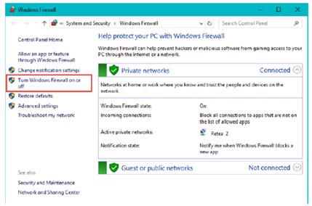
หน้าต่าง Windows Firewall

Slide 25
3.4 โปรแกรมป้องกันไวรัส (Anti virus program)
การใช้เครื่องคอมพิวเตอร์ที่มีผู้ใช้งานร่วมกันหลายคนหรือการใช้งานในระบบเครือซ่ายมักเกิดการเผยแพร่จากไวรัสคอมพิวเตอร์ซึ่งไวรัส เป็นโปรแกรมที่ผู้ไม่ประสงค์ดีพัฒนาขึ้นมาเพื่อวัตถุประสงค์ต่าง ๆ เช่น ทำลายระบบปฏิบัติการทำลายข้อมูลที่อยู่ในเครื่องคอมพิวเตอร์ หรือแม้กระทั้งรบกวนการทำงานต่าง ๆ เช่น ทำให้บูทระบบช้าลงไม่สามารถเรียกใช้โปรแกรมได้สมบูรณ์ ทำให้คอมพิวเตอร์เกิดอาการค้าง (hang) หรือมีข้อความพิมพ์อัตโนมัติที่หน้าจอ เป็นต้น ดังนั้น บริษัทผู้ผลิผลิตซอฟท์แวร์จึงได้พัฒนาโปรแกรมขึ้นเพื่อค้นหาและกำจัดไวรัสคอมพิวเตอร์ หรือที่เรียกว่า โปรแกรมป้องกันไวรัส ซึ่งแบ่งออกได้เป็น 2 ประเภท ดังนี้

Slide 26
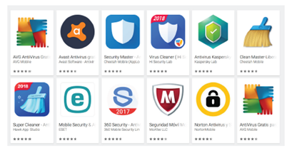
1) แอนติไวรัส เป็นโปรแกรมป้องกันไวรัสทั่ว ๆ ไป จะค้นหาและทำลายไวรัสในเครื่องคอมพ๊วเตอร์ เช่น McAfee Virus Scan, Kaspersky, AVG Antivirus, Panda Titanium เป็นต้น
2) แอนติสปายแวร์ เป็นโปรแกรมป้องกันการโจรกรรมข้อมูลจากไวรัสสปายแวร์และจากแฮ๊กเกอร์ รวมถึงการกำจัดแอดเวอร์ (adware) ซึ่งเป็นป๊อปอัพโฆษณาในอินเทอร์เน็ตอีกด้วยเช่น McAfee AntiSpyware, Ad-Aware SE Pro, Spyware BeGone เป็นต้น

Slide 27
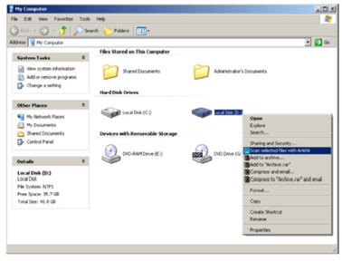
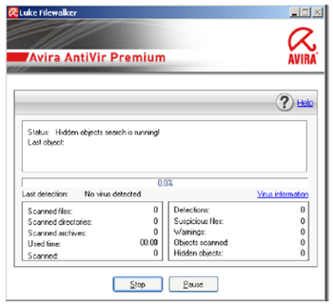
การแสกนไวรัสด้วยโปรแกรม Avira
การสแกนไวรัสในโฟลเดอร์หรือไดร์ฟที่ต้องการผู้ใช้สามารถสแกนไวรัสในโฟลดดอร์หรือไดว์ฟที่ต้องการได้ง่ายเพียงแค่คลิกขวาที่ไพล์หรือไดร์ฟและเลือกเมนู ดังรูป
โปรแกรมจะแสดงหน้าต่างรายงานสถานการณ์แสกนไวรัสดังรูป

Slide 28
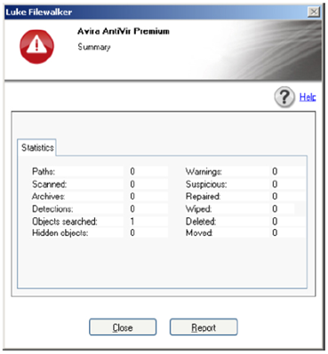
และเมื่อการสแกนไวรัสเสร็จสิ้นโปรแกรมจะแสดงหน้าต่างรายงานผลการสแกนไวรัส ดังรูป
เมื่อการสแกนไวรัสสำเร็จ ไฟล์ที่ถูกตรวจสอบว่าเป็นไวรัส จะถูกดำเนินการตามค่าที่ตั้งไว้ เช่น REPAIR และ DELETE ตามลำดับ หรือปรากฏหน้าต่างเพื่อถามผู้ใช้ว่าจะให้ระบบดำเนินการเช่นไร ต่อไฟล์เหล่านั้น ซึ่งผู้ใช้ยังสามารถกักไฟล์ที่ตนสงสัยไว้ในที่กักไวรัส QUARANTINE ได้

